Slide 1



ESF II projekt Západočeské univerzity v Plzni
reg. č. CZ.02.2.69/0.0/0.0/18_056/0013239

Slide 2
Obranná politika EU

Slide 3
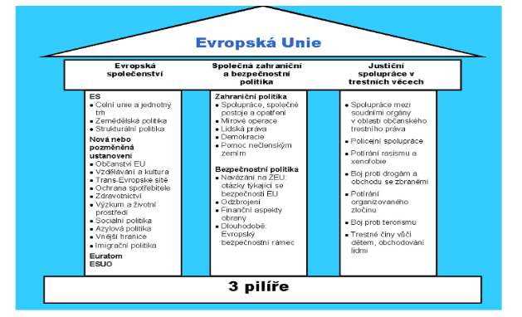
„Maastrichtský chrám“

Slide 4
EU – 3 pilíře
1. pilíř - Evropská společenství
+ rozhodnutí o ustavení hospodářské a měnové unie HMU - Maastrichtská kritéria,
+ transevropské sítě (TEN), Fond koheze, životní prostředí,
+ občanství Unie.
2. pilíř - Společná zahraniční a bezpečnostní politika
3. pilíř - Spolupráce v oblasti justice a vnitřních věci
EU má 12 členských zemí k 1.11. 1993

Slide 5
Společná bezpečnostní a obranná politika (SBOP) je spolupráce států Evropské unie v oblasti vojenství a zvládání krizí v rámci širší Společné zahraniční a bezpečnostní politiky (SZBP).
Byla založena v roce 1999 a před Lisabonskou smlouvou se jmenovala Evropská bezpečnostní a obranná politika.

Slide 6
Společná bezpečnostní a obranná politika
Společná bezpečnostní a obranná politika (SBOP) je politikou, která stanoví rámec EU v oblasti obrany a řešení krizí, včetně obranné spolupráce a koordinace mezi členskými státy.
Společná bezpečnostní a obranná politika je nedílnou součástí společné zahraniční a bezpečnostní politiky (SZBP) Unie a podnítila vznik vnitřních politických a vojenských struktur EU, což umožňuje vojenské a civilní mise a operace v zahraničí.

Slide 7
Společná bezpečnostní a obranná politika
Lisabonská smlouva, která vstoupila v platnost v roce 2009, stanoví celkový rámec současné SBOP, vyjasňuje její institucionální aspekty a posiluje úlohu Evropského parlamentu, pokud jde o tuto politiku.
Od vstupu Lisabonské smlouvy v platnost prošla SBOP značným vývojem, a to jak z politického, tak institucionálního hlediska.
„Globální strategie zahraniční a bezpečnostní politiky EU“ (2016) stanoví strategii SBOP. Tato strategie EU uvádí pět priorit zahraniční politiky EU, tj.:
bezpečnost Unie
odolnost států a společenství na východě a na jihu EU
rozvoj integrovaného přístupu ke konfliktům
kooperativní regionální uspořádání
globální správa pro 21. století
Její provádění musí být každý rok v konzultaci s Radou, Komisí a Parlamentem předmětem přezkumu.

Slide 8
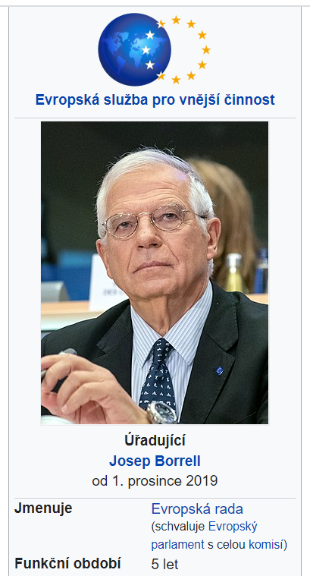
Vysoký představitel Unie pro zahraniční věci a bezpečnostní politiku
Vysoký představitel Unie pro zahraniční věci a bezpečnostní politiku, který rovněž zastává funkci místopředsedy Evropské komise, zastává ústřední institucionální úlohu, řídí Evropskou službu pro vnější činnost (ESVČ- diplomatický sbor na supranacionální úrovni), předsedá Radě EU pro zahraniční věci ve složení ministrů obrany (rozhodovací orgán EU v oblasti SBOP) a řídí Evropskou obrannou agenturu (EDA- poskytuje podporu projektům spolupráce v oblasti evropské obrany a zajišťuje platformu pro spolupráci mezi ministry obrany zemí EU).

Slide 9
Vnější činnost EU
Multilateralismus je jádrem vnější činnosti EU.
To zahrnuje účast partnerů v misích a operacích SBOP, jakož i spolupráci v řadě bezpečnostních a obranných otázek. EU je odhodlána prosazovat různé rámce pro hlubší koordinaci a spolupráci, zejména s OSN a Severoatlantickou aliancí (NATO).

Slide 10
Vývoj souboru nástrojů SBOP
Pokud jde o rozvoj a harmonizaci spolupráce v oblasti obrany mezi členskými státy, dosáhla SBOP od roku 2016 řady úspěchů.
Patří sem:
zahájení stálé strukturované spolupráce
stálá velitelská a řídící struktura pro plánování a vedení vojenských misí bez výkonných pravomocí
mechanismus pro mapování obranných schopností
Evropský obranný fond a dva programy, které mu předcházely
zlepšení vojenské mobility
strategický přezkum civilního rozměru SBOP, který měl podobu paktu pro civilní SBOP
mimorozpočtový evropský mírový nástroj
silnější politika v oblasti kybernetiky
užší spolupráce s NATO

Slide 11
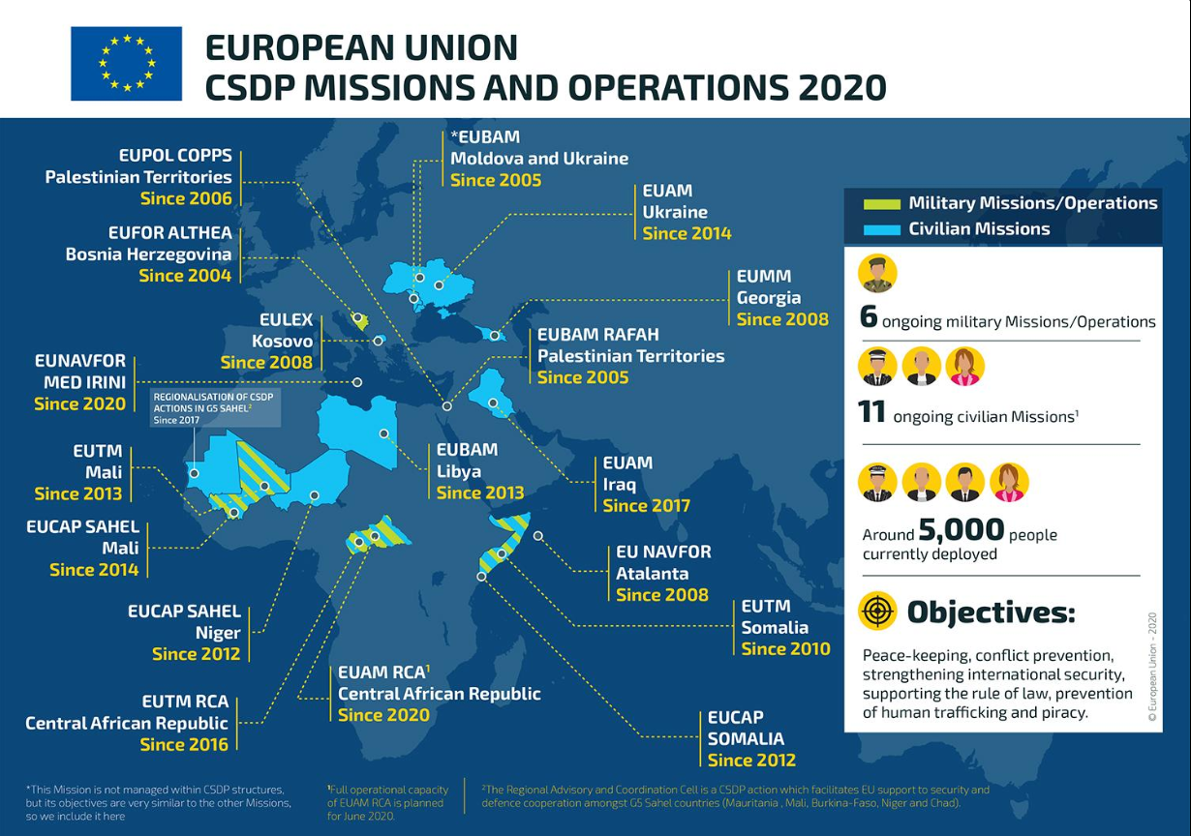
Vojenské a civilní mise EU v roce 2020 (zdroj: Evropská služba vnější činnosti)

Slide 12
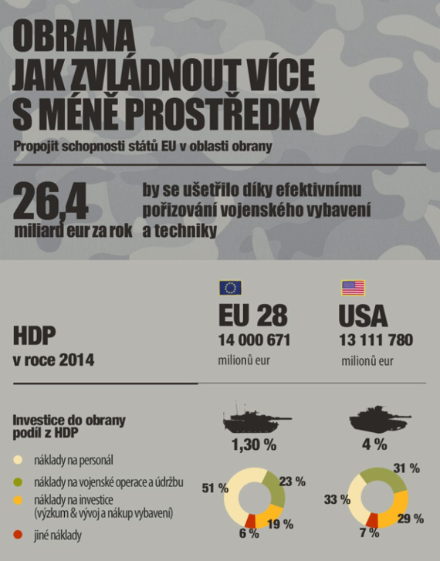
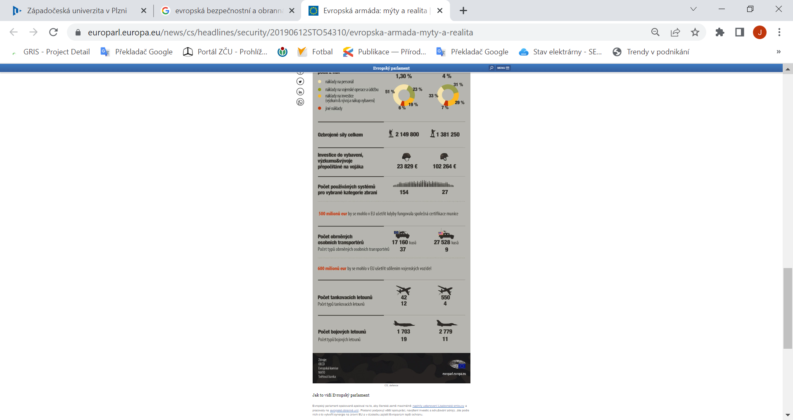

Slide 13
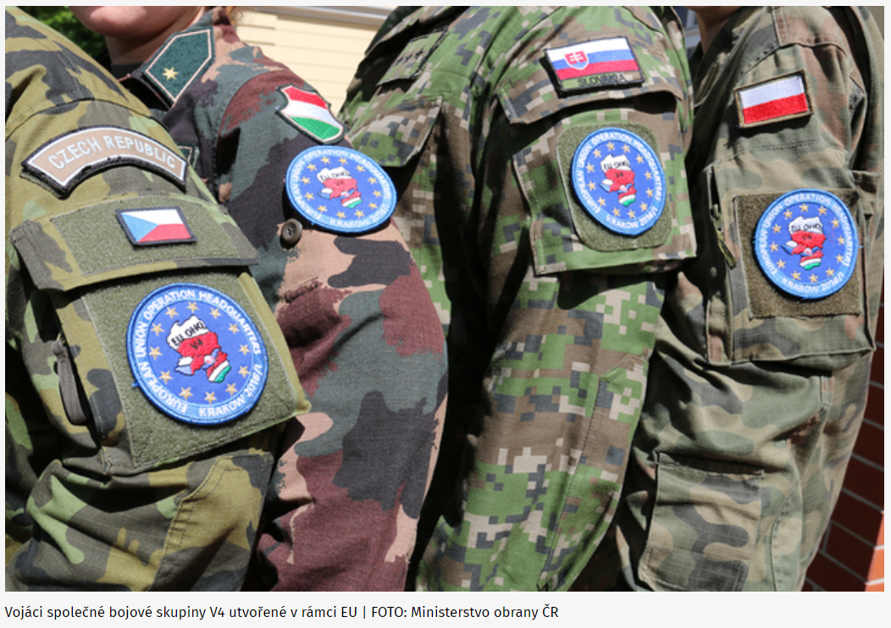

Slide 14
Zdroj informací
Evropská služba vnější činnosti. (2020). Vojenské a civilní mise EU v roce 2020. https://www.eeas.europa.eu/sites/default/files/csdp_missions_and_operations_factsheet.pdf.
EUROPOL. (2020). Obrana. Jak zvládnout více s méně prostředky. https://www.europol.europa.eu/about-europol:cs.
Evropská komise. Generální ředitelství pro komunikaci. (2020). Zahraniční věci a bezpečnostní politika. https://data.europa.eu/doi/10.2775/547298.

